Slide 1
По страницам Великой Войны….. (1941-1945гг.)
Муниципальное бюджетное дошкольное
образовательное учреждение
«Детский сад «Подсолнух»
Тамбов 2021
Автор:
Воспитатель
Ломакина З.А.

Slide 2
Помним и чтим….
Мы будем памяти верны тому,
Кто не пришел с войны,
Кто жизнь свою за нас отдал,
Кто край родимый защищал!

Slide 3
Как всё начиналось….
На рассвете 22 июня 1941 года началась Великая Отечественная война.
Долгие 4 года до 9 мая 1945 года наши деды и прадеды боролись за освобождение родины от фашизма.
Они делали это ради будущих поколений, ради нас.

Slide 4
Идя дорогами войны…..
На защиту Родины встали все. Уходили на фронт эшелоны, создавались партизанские отряды, вставали на трудовую вахту женщины и дети.
Они сражались в партизанских отрядах, работали на военных заводах, собирали тёплые вещи для фронтовиков, выступали с концертами перед раненными в госпиталях. Они встретили войну в разном возрасте. Кто-то совсем крохой, кто-то подростком. Кто-то был на пороге юности.

Slide 5
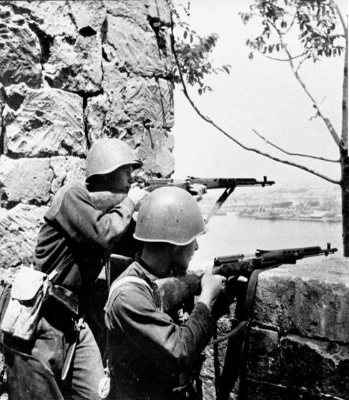
1941г. Главной операцией этого года стала битва за Москву.
В конце сентября – начало октября 1941г. началась немецкая операция «Тайфун» - нацеленная на взятие Москвы.

Slide 6
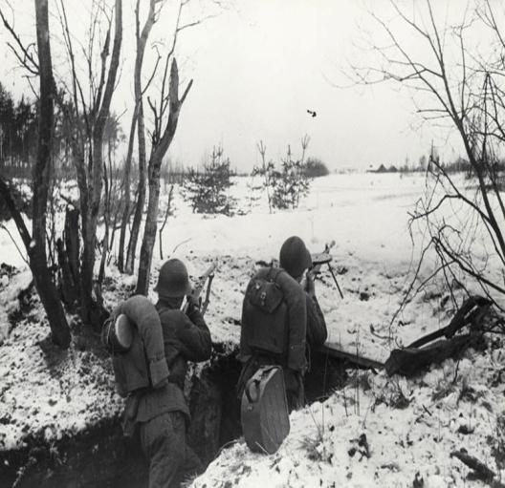
1942 г.
Сталинградская битва – одна из самых трагических в войне.

Slide 7
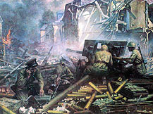
1943г. главная битва этого года – Курская.
Курская битва – это битва техники, с обеих сторон примерно 2 млн. человек, 5 тыс. самолетов, примерно 5 тыс. танков.

Slide 8
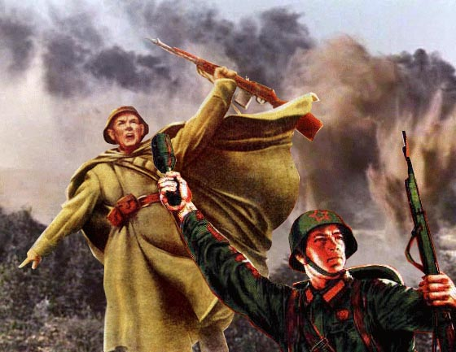
1944г. в этом году СССР достиг превосходства над противником. Армия не в чем не нуждалась. В марте 1944г. освобождена вся территория СССР.
Самая крупная операция этого года – «Багратион» - это освобождение Белоруссии.
Далее освободились Польша, Румыния, Болгария, Венгрия, Югославия, Чехословакия.

Slide 9
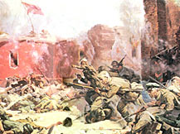
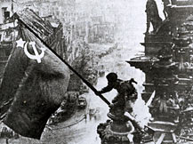
1945г. главная операция этого года - Берлинская – началась 16 апреля, а 2 мая завершилась взятием Берлина.

Slide 10
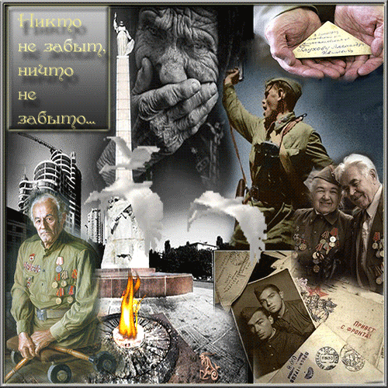
Около 40 миллионов советских людей погибло.
Представляете, что это значит? Это значит - 30 убитых на 2 метра земли, 28 тысяч убитых ежедневно.
Это значит - каждый четвёртый житель страны погиб.

Slide 11
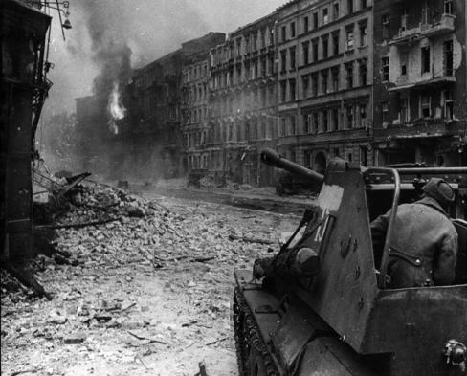
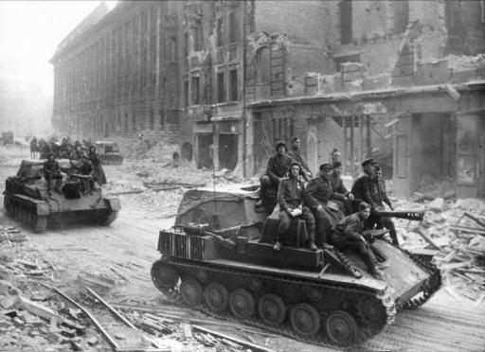

Slide 12
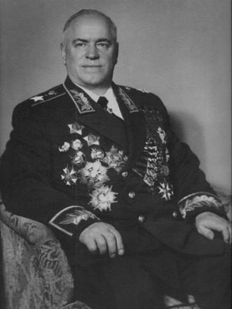
Маршал Великой Войны!
Г.К. Жуков

Slide 13
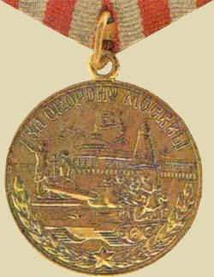
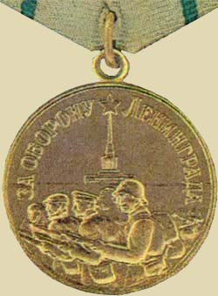
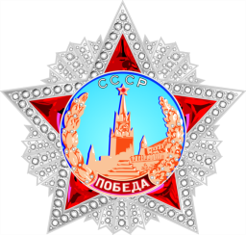
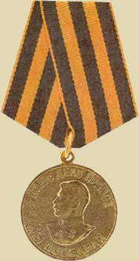
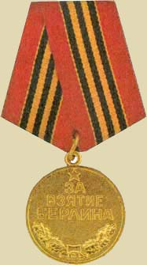
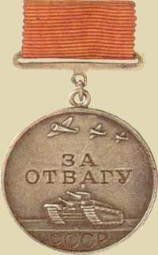
Награды
времен войны.

Slide 14
Сияет солнце в День Победы
И будет нам всегда светить.
В боях жестоких наши дед
Врага сумели победить.
Идут колонны ровным строем,
И льются песни там и тут,
А в небе городов-героев
Сверкает праздничный салют!

Slide 15
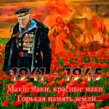
Фронтовикам – земной поклон!
Спасибо вам и слава.
Сегодня цель у всех одна
Мир земному шару!

Slide 16
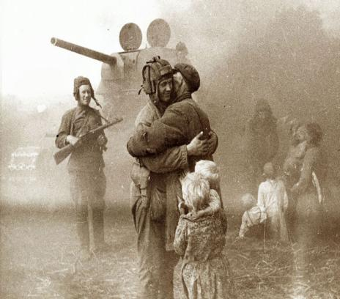

Slide 17
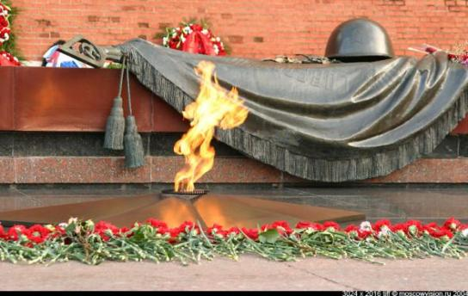
Жестокое слово-Война!
Прожекторов яростной вспышкой
К нам в детство врывалась она.
Смертельными тоннами стали,
Сиреной тревоги ночной.
В те дни мы в войну не играли -
Мы просто дышали войной.
А. Иоффе

Slide 18
Благодарю
за внимание!

